Slide 1

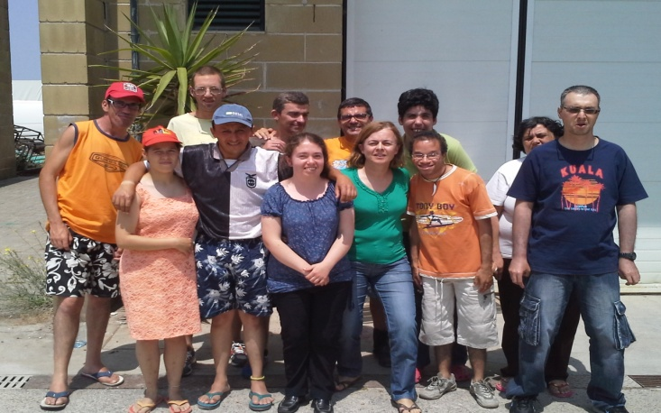
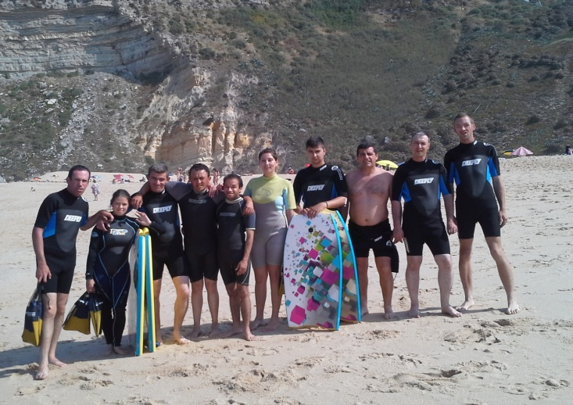
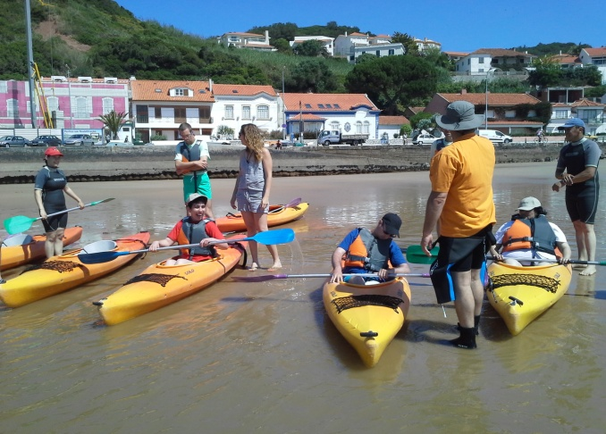
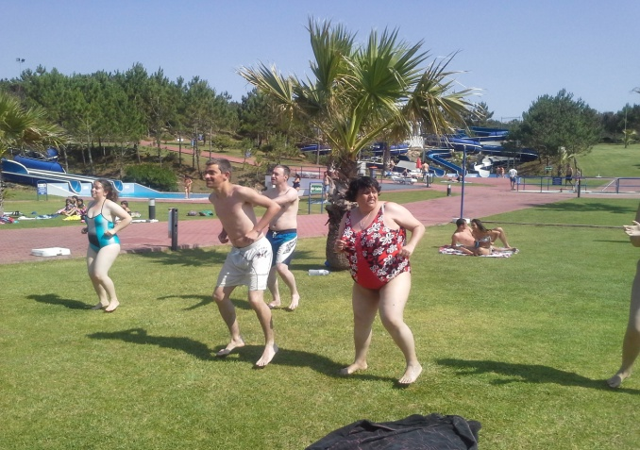



Ação Inclusiva do Grupo de Autorrepresentantes do CAO
De 24 a 28 de junho de 2013
Sete clientes acompanhados por 2 técnicos, tiveram a oportunidade de vivenciar experiências novas em autonomia, realizar a gestão das atividades da vida diária (decidir o menu, fazer as compras , gerir o dinheiro, confecionar as refeições e realizar a manutenção dos 2 chalets do parque de campismo
Fazer visitas, ir à praia, sair à noite a tomar uma bebida num bar com música ao vivo, ir ao Norpark e com os amigos da Cercina fazer atividades na praia, canoagem e vela adaptada, bodyboard, um churrasco, etc.
Foi uma semana inesquecível, em que se sentiram verdadeiramente incluídos na sociedade.
Organização: Co-financiado: Apoio:

